Slide 1
DEMOKRACIJA EU V PRAKSI
Povejte svoje mnenje z evropsko državljansko pobudo
2. SKLOP
Demokracija v Evropski uniji

Slide 2


Dve vrsti demokracije
Predstavniška:
»Sistem vladanja, pri katerem državljani izvolijo svoje predstavnike, ki v njihovem imenu predlagajo zakonodajo in politike ter glasujejo zanje.«
Participativna:
»Sistem, skladno s katerim so državljani vključeni v javne procese odločanja, in torej dopolnjujejo predstavniško demokracijo.«

Slide 3



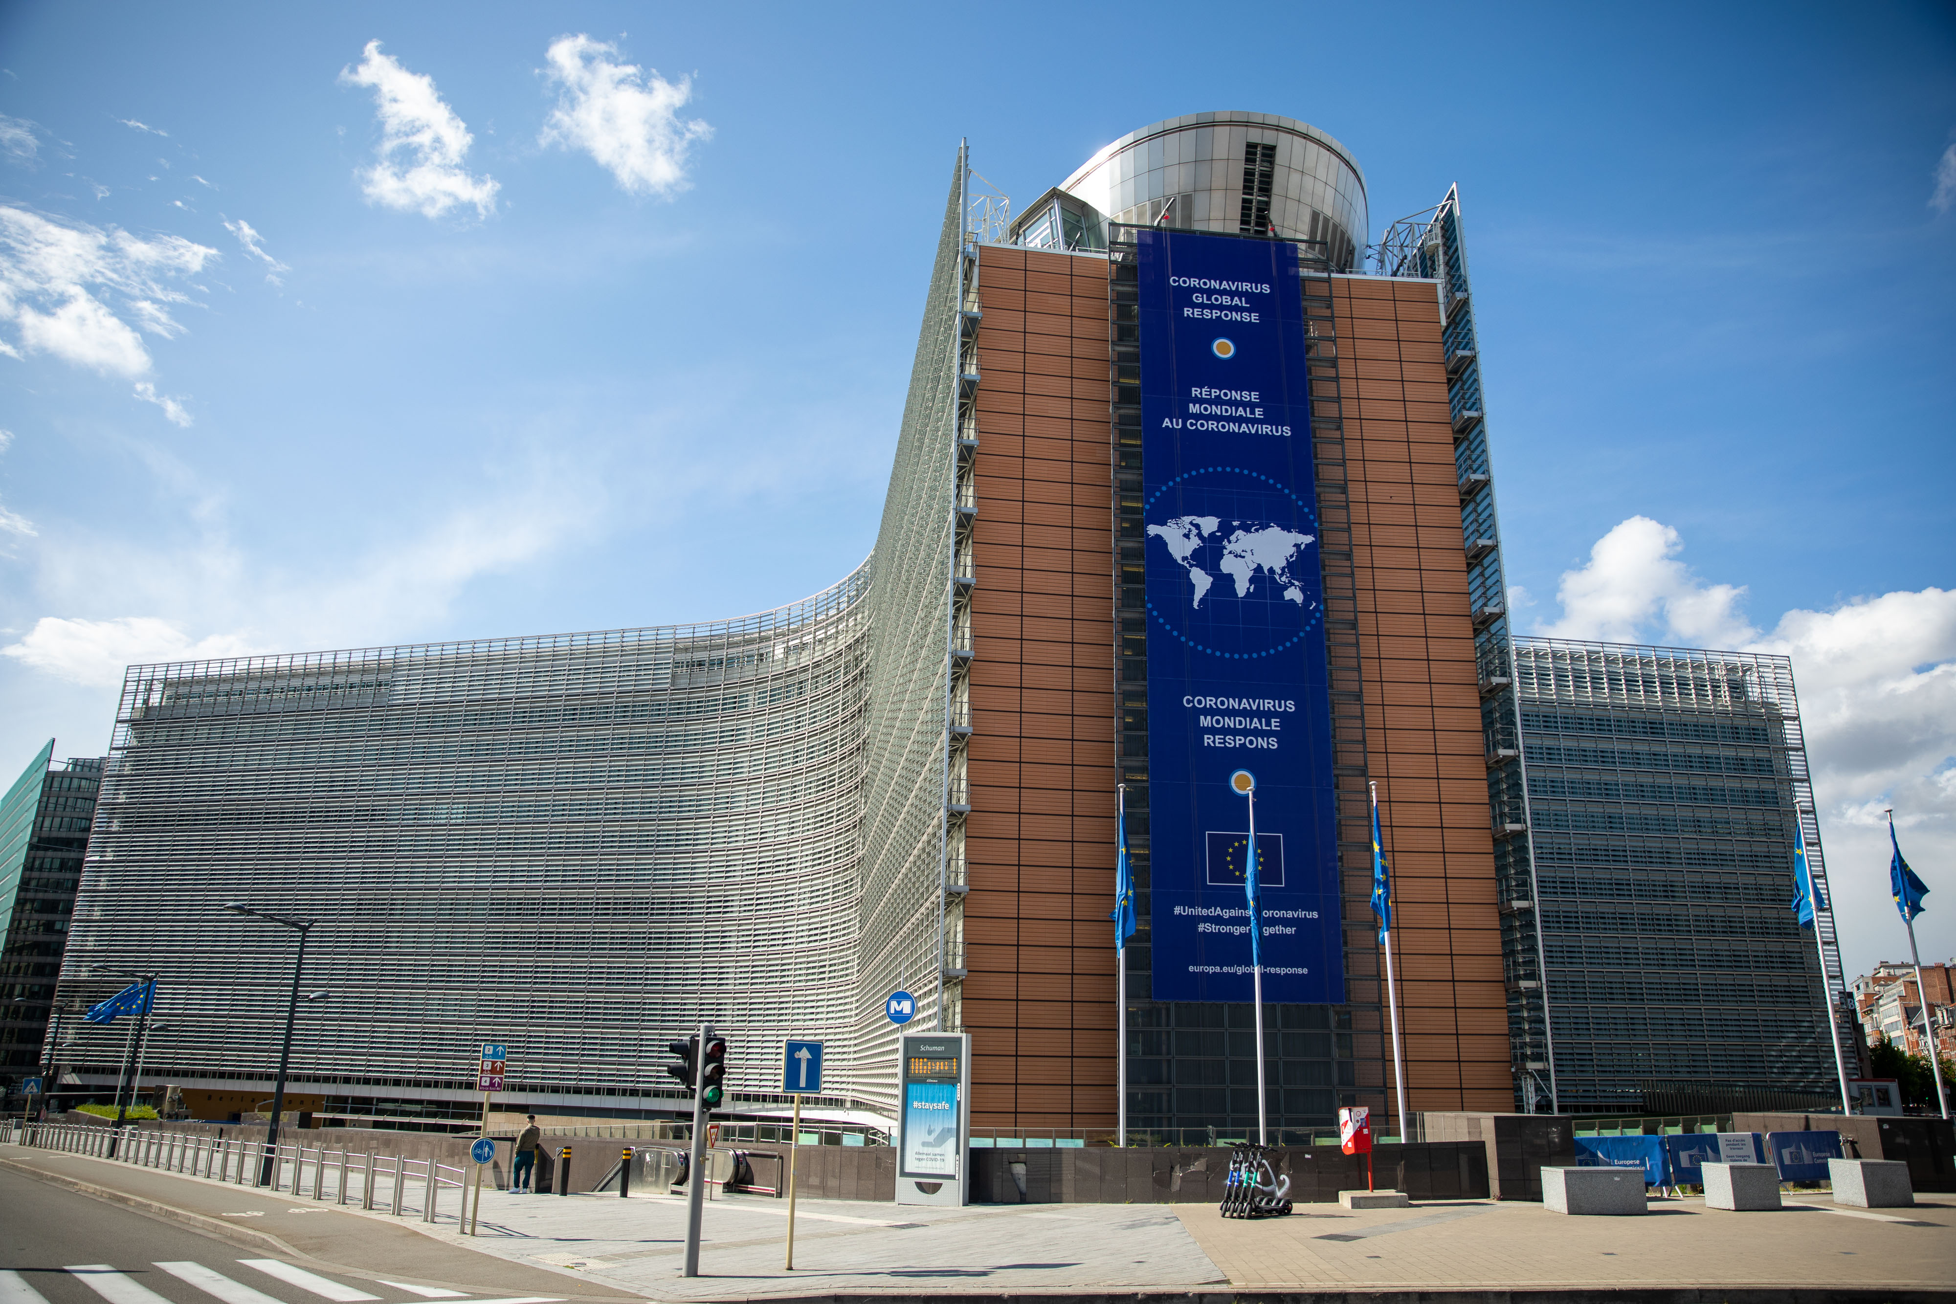
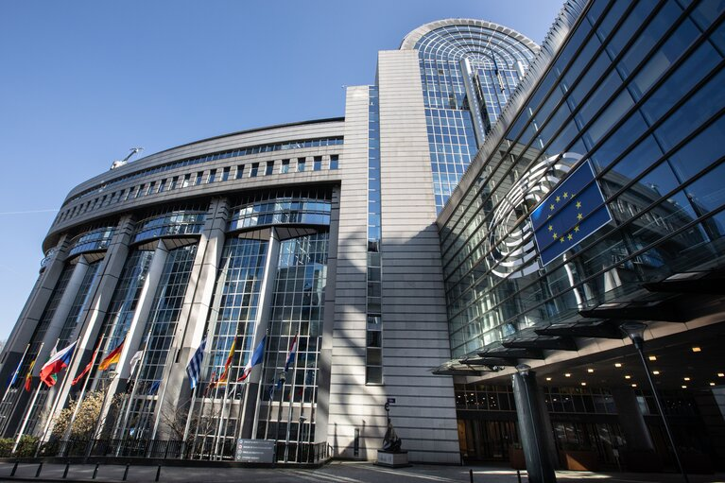
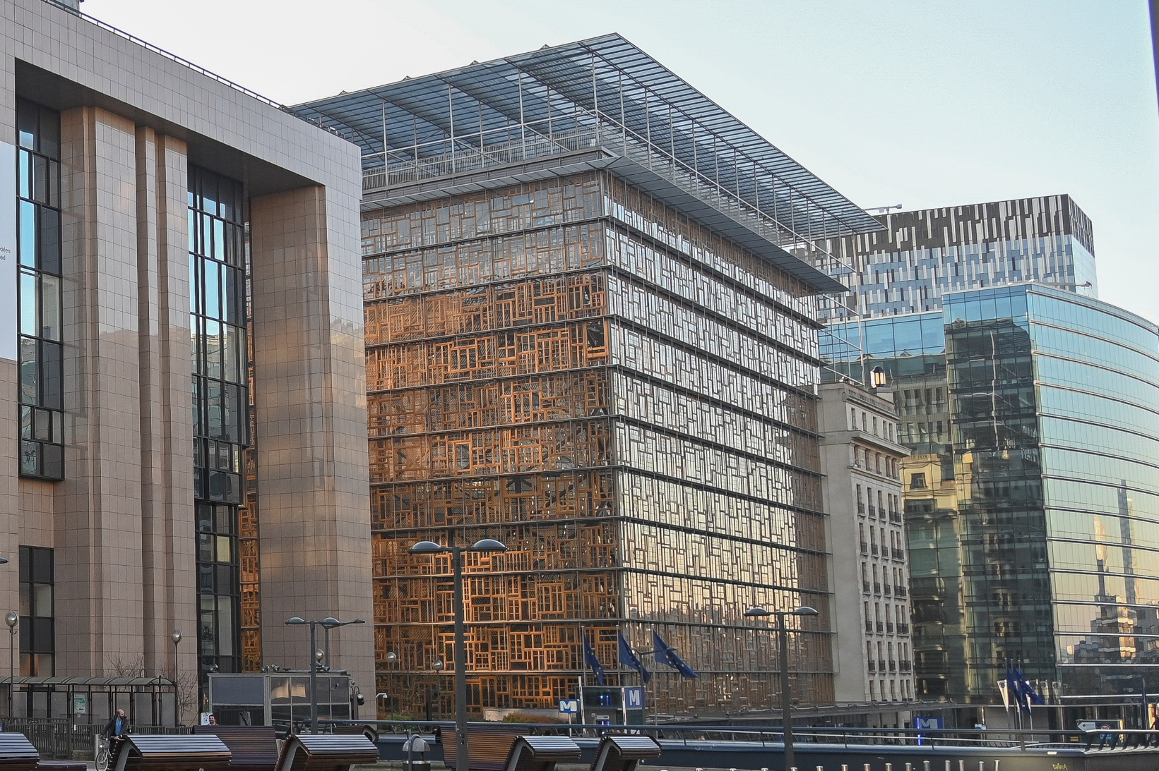
Tri glavne institucije EU

Slide 4
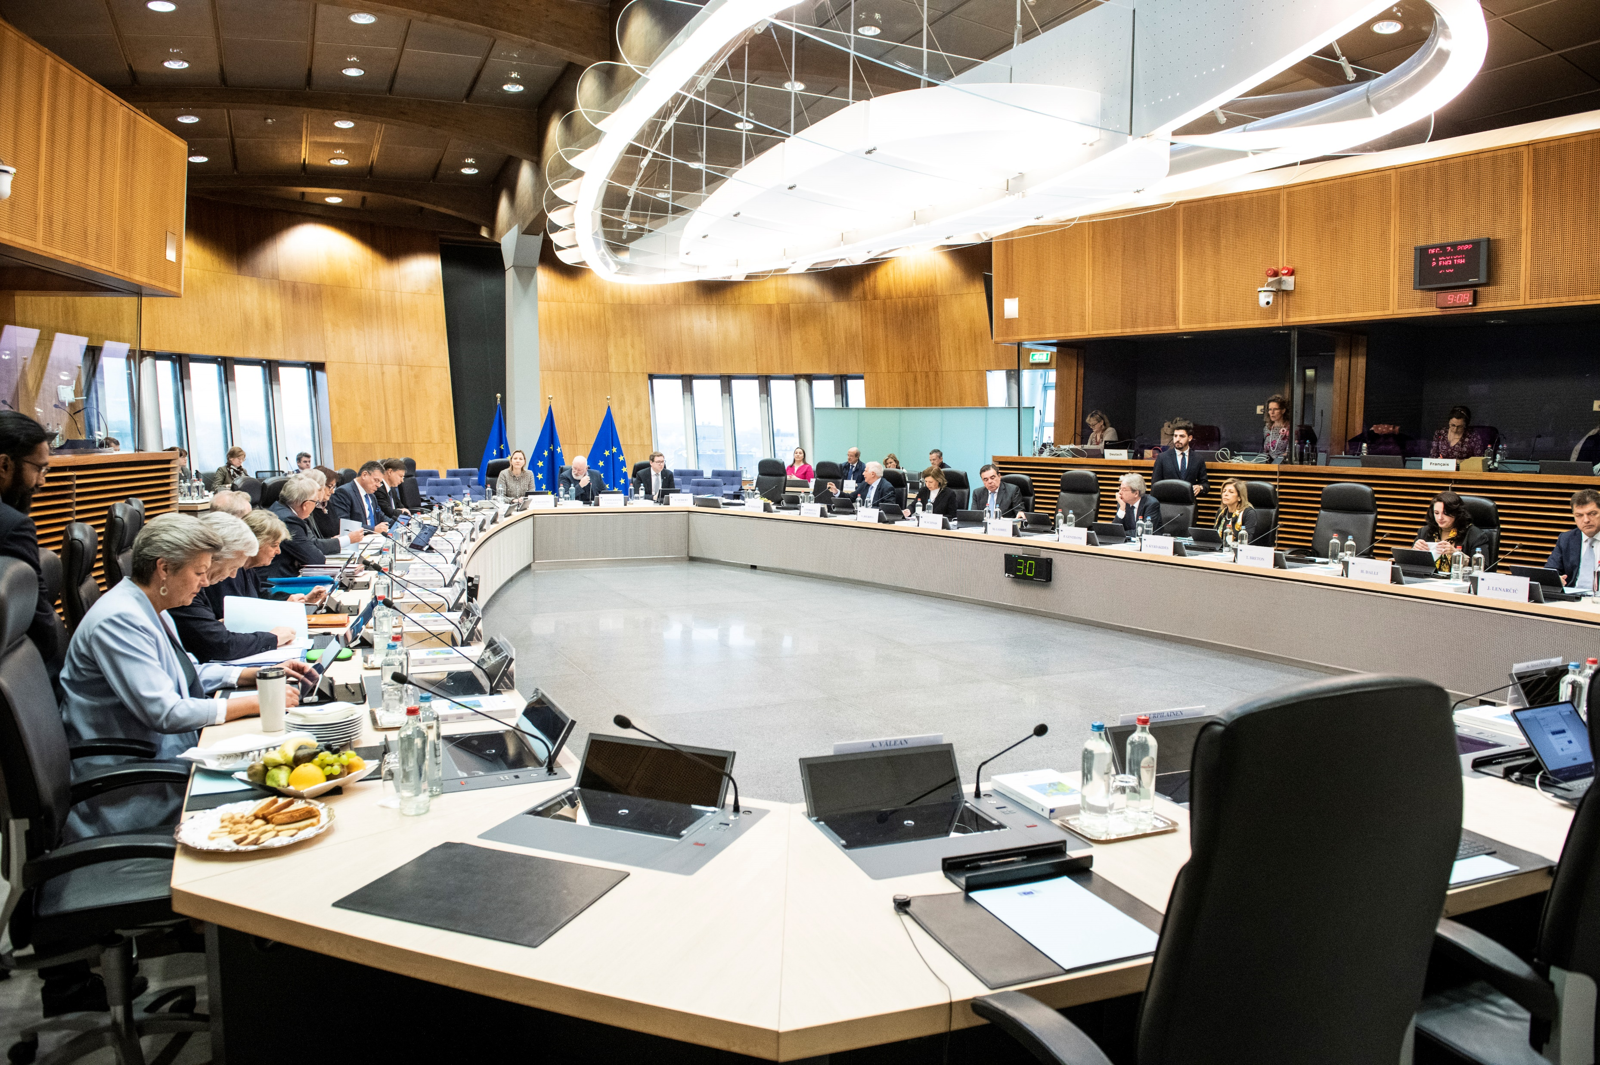
Evropska komisija
Zastopa skupne interese EU
Predlaga nove zakone v EU
Ima 27 komisarjev
(enega iz vsake države članice EU)

Slide 5
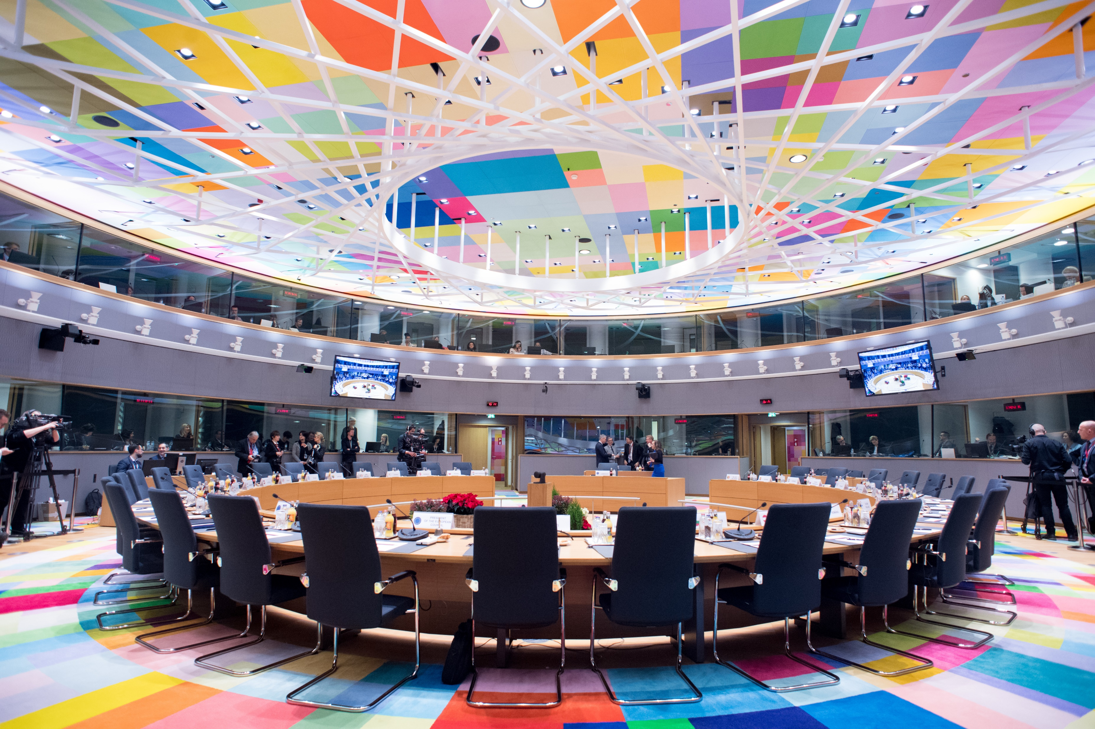
Svet Evropske unije
Zastopa vlade držav članic EU
Oblikuje in sprejema zakonodajo EU
Sestavljajo ga ministri iz vsake države članice EU

Slide 6


Slide 7
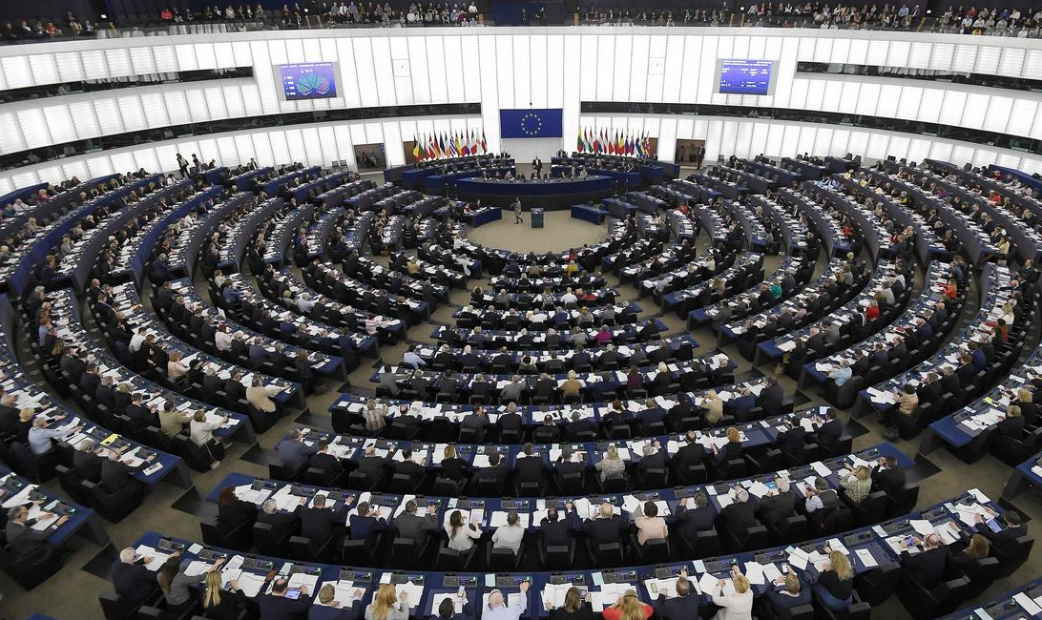
Evropski parlament
Zastopa državljane držav članic EU
Oblikuje in sprejema zakonodajo EU
Vanj neposredno volijo
državljani EU

Slide 8


Slide 9
Kako se zakoni sprejemajo ...
Evropska KOMISIJA
predlaga zakonodajo
Poslana v
Parlament in Svet
v obravnavo
Evropski PARLAMENT
Evropski SVET
Obe stranki
se pogovorita in lahko spremenita predlog.
Če se strinjata, se zakon sprejme.
Notes:
Please update graphics and animation.

Slide 10


